Slide 1


高级语言程序设计
主讲人：荣生辉

Slide 2

高级语言程序设计
联系方式
Email ： rsh@ouc.edu.cn
Homepage：https://rshouc.github.io
办公室：信息楼南楼A212
Notes:
说明发邮件的礼节

Slide 3
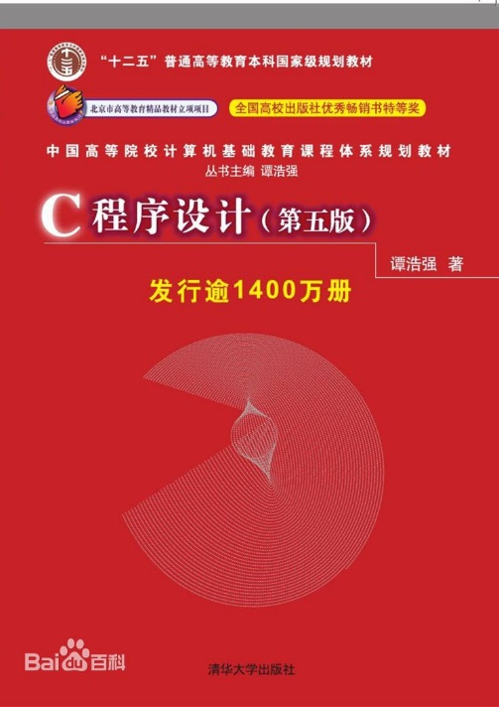
高级语言程序设计
课程内容
C语言是现在应用最为广泛的编程语言之一，也是现在依然流行的编程语言中历史最悠久的一种之一。许多种语言是以C为基础发展而来。
熟练掌握C语言的用法和理论也可以对其它编程语言获得更深的理解。因此，在本次课程中我们希望可以由浅入深的理解C语言的方方面面，为后续理解更高级的技术奠定更好的基础。
作者：谭浩强 著
出版社：清华大学出版社

Slide 4
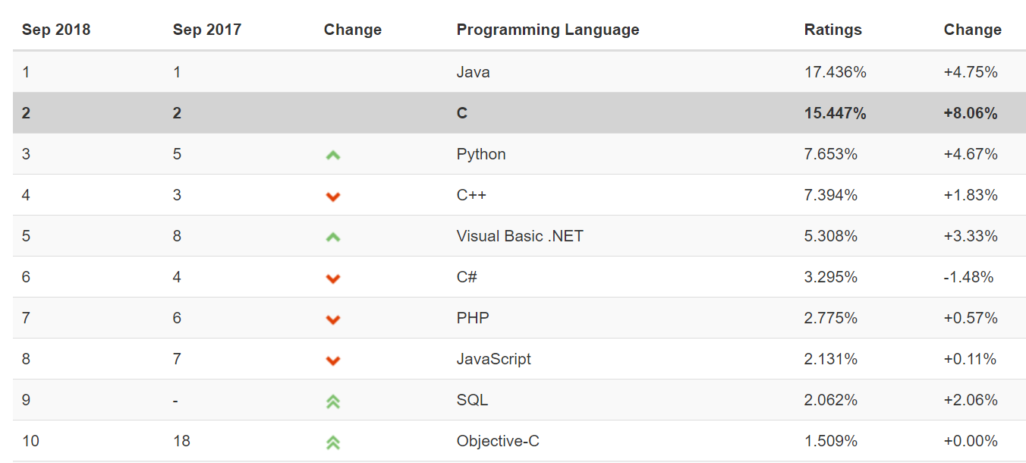
高级语言程序设计
课程内容
TIOBE Index for September 2018
Notes:
开发语言排行榜

Slide 5
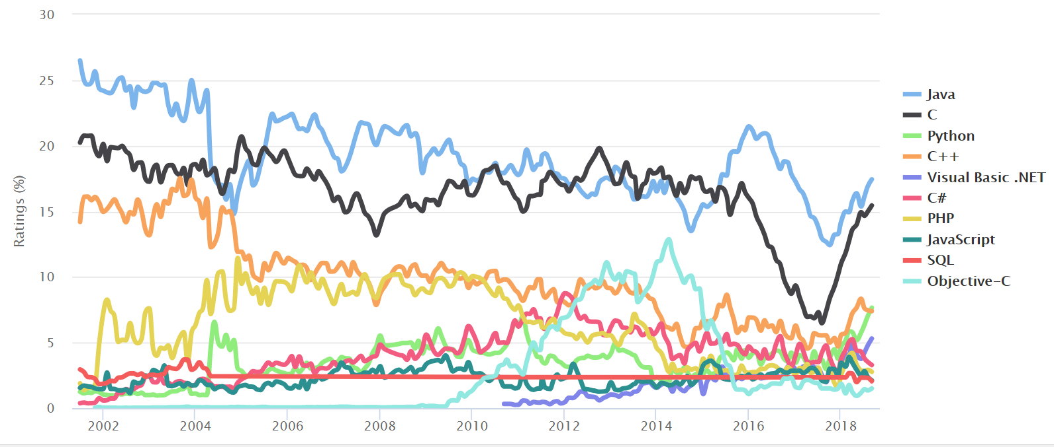
高级语言程序设计
课程内容
TIOBE Index from 2002 to 2018

Slide 6
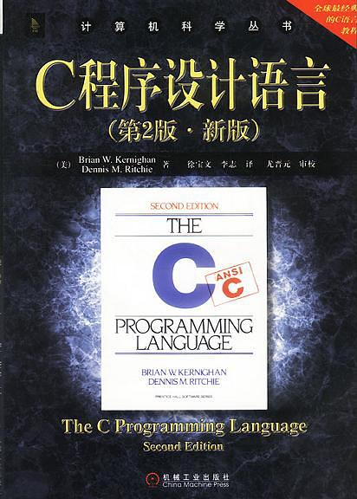
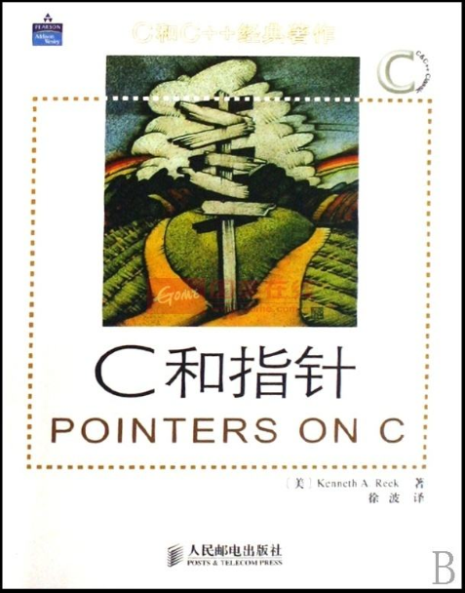
高级语言程序设计
主要参考书
作者： Brian W.Kernighan（克尼汉）
Dennis M.Ritchie（里奇）
出版社：机械工业出版社
作者： Kenneth A. Reek（里科）
出版社：人民邮电出版社

Slide 7
高级语言程序设计
重要的网址
课程资源主页 ：https://github.com/rshouc/
网络教育综合平台：http://szjx.ouc.edu.cn
OUC Online Judge：http://222.195.147.104
Notes:
说明各个网站的作用，说明github的重要性。

Slide 8
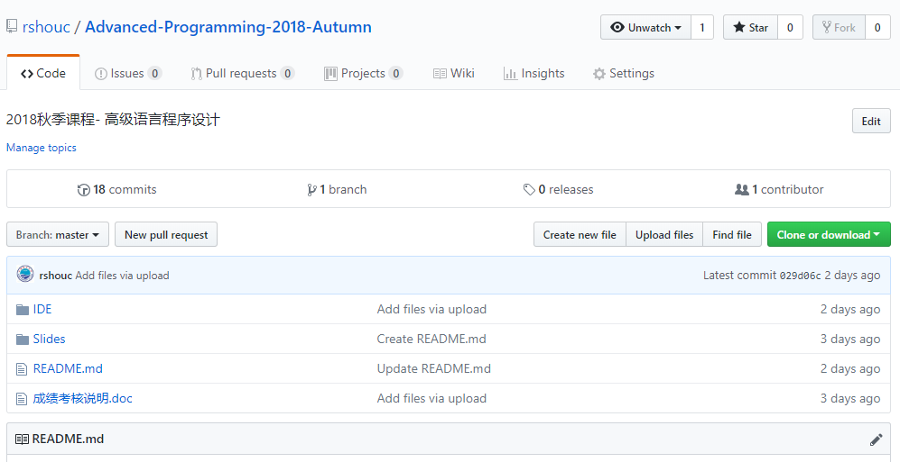
高级语言程序设计
重要的网址

Slide 9
高级语言程序设计
主要内容
复杂数据结构
指针、结构体、链表等。
结构化程序设计
函数、递归。
理性认识计算机程序
C语言数据成分、运算成分和控制成分；数组；字符串。
感性认识计算机程序
快步走进C程序，由问题到计算机程序。
计算导论
计算机体系结构、操作系统。

Slide 10
高级语言程序设计
授课方式
理论
上机实践
计算导论
认识计算机程序
C语言基本语法
程序设计思路
数据结构
Linux操作系统
C语言实践
程序编译
程序调试（debug）
程序的独立运行

Slide 11
高级语言程序设计
授课方式
理论
上机实践
时间地点：
周 一
3-4节课 10:10-12:00
@6001教室
周 五
3-4节课 10:10-12:00
@5302教室
时间地点：
周 六
5-8节课 1:30-5:30
@信息北楼A301
注意放假调课安排！

Slide 12
高级语言程序设计
考核方式
最终成绩 = 任务成绩×60％＋期末成绩×40％
＋奖励得分－惩罚扣分－缺勤扣分

Slide 13
高级语言程序设计
考核方式
任务成绩=课程作业30%＋上机作业30%
课程作业（≥4次）
完成在网络教育平台“课堂作业” (http://szjx.ouc.edu.cn)。
撰写并提交详细任务报告（必须按照要求提交报告，否则会严重影响最终成绩）：报告提纲 ：1、问题分析；2、解决方案；3、算法设计（流程图）；4、编程。实现（程序运行结果截图，运行结果需体现个人信息）；5、结果分析；6、总结体会
每组只有1次超期机会且最多延期2天。

Slide 14
高级语言程序设计
考核方式
课程作业优秀范本示例

Slide 15
高级语言程序设计
考核方式
任务成绩=课程作业30%＋上机作业30%
上机作业（8次）
通过OUC Online Judge自动评测系统评测，无需提交报告。
每次上机作业会有4～6道习题，请及时完成上传，上机作业不接受补交。
每次上机的成绩：前5名100分，5-15名90分，15-30名80分，30-50名70分，其他（完成60分，未完成0分）。

Slide 16
高级语言程序设计
考核方式
期末表现成绩 = 闭卷考试成绩×40%
作弊抄袭者0分。
奖励得分
加总成绩5分，如课程作业被评为优秀作业、担任课代表、课外作业被评为优秀等。原则上不累计加分，需要加分者需要提出书面申请说明理由。

Slide 17
高级语言程序设计
考核方式
惩罚扣分
不良表现扣总成绩5分/次且累计扣分。如平台故意乱问乱答、做与课堂教学无关的活动、上课玩手机、上机时玩游戏等。
缺勤处理 (特殊情况持假条请假)
无故缺勤第一次，缺勤扣分＝10。
无故缺勤第二次，缺勤扣分＝30。
无故缺勤第三次，缺勤扣分＝60。

Slide 18
高级语言程序设计
学习目标
熟悉C语言语法，掌握C语言程序设计。
熟悉程序设计的基本概念，为学习其它的高级语言（C++/Python）打下基础。
参加计算机等级考试、ACM竞赛。

Slide 19
高级语言程序设计
如何学好C语言（编程）
学会借鉴。
解决问题比效率更重要。
“纸上得来终觉浅，绝知此事要躬行”。
离开算法，程序就是无源之水，无本之木。

